Slide 1
Meine Finanzen
Gruppe Freitag/Team 10
Projekt 14

Slide 2

Projektteam
Camkerten Dursun
Tarik Pektas
Bozkurt Yigit Berkay
Ayyildiz Mert Ahmet

Slide 3

Wieso eine Finanz App?
Finanzsektor im steigenden Trend
Solide Grundlage für zukünftige Projekte
Privatnutzung

Slide 4

Nutzeranalyse
Primär | Sekundär | Grenzfälle
Personen mit durchschnittlichem Einkommen | Sachwalter | Jugendliche < 16
Familien Väter/ Mütter (Familienoberhaupt) | Buchhalter | Ältere Personen > 60

Slide 5

Kontextanalyse
Keine Hektik
Umgebung variiert
Täglich
Spontane Zeiten

Slide 6

Ziele
Ein und Ausgaben abbilden
Etikettierung
Fertigstellung der App bis 08.06.2016
Visualisierung der momentanen Finanzsituation

Slide 7

Nicht-Ziele
Bankapplikationen ersetzen
Transaktionen
Simpler Ein-Ausgaben Rechner

Slide 8
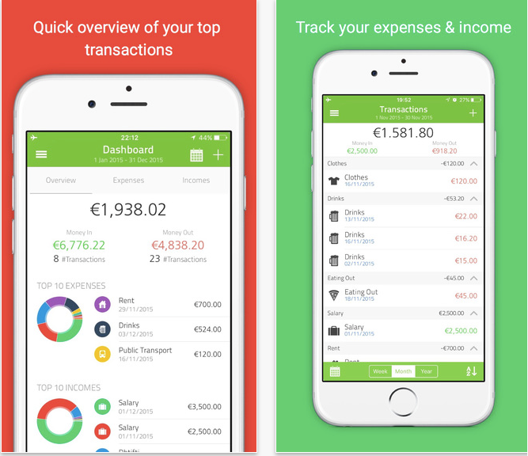
Konkurrenz
Usability
Moneyboard
Konten mit Profilfoto
Kategorien mit Icons

Slide 9
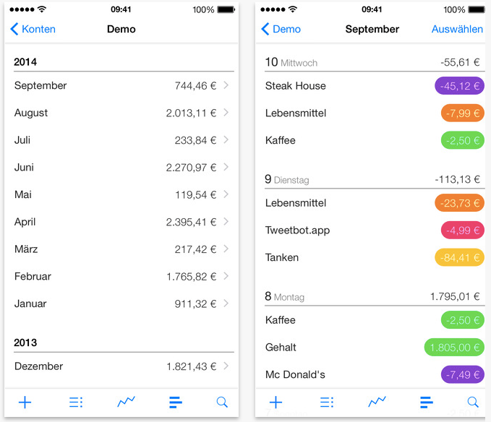
Konkurrenz
Usability
Meine Finanzen
Leicht zu bedienen
Anleitungsvideo
Support vorhanden

Slide 10
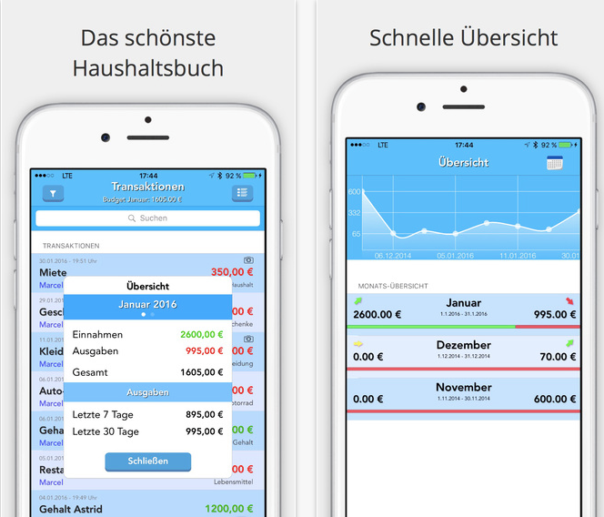
Konkurrenz
Usability
Haushaltsbuch Pro
Feedback nach Transaktionen
Dynamische Grafiken

Slide 11

Primär Persona
Erwachsene Person mit durchschnittlichem Einkommen
Name: Thomas Steiger
Alter: 23
Beruf: Kellner
Hobbies: Fotografieren, Trainieren, Lesen, Schach
Ziele, Wünsche, Erwartungen
Einkommensverwaltung, Ausgabenübersicht, Sparen auf ein neues Fotoapparat

Slide 12

Sekundär Persona
Erwachsene Person mit durchschnittlichem Einkommen
Name: Lena Bauer
Alter: 30
Beruf: Buchhalterin
Hobbies: Puzzle, Familienausflüge
Ziele, Wünsche, Erwartungen
Sie möchte durch regelmäßiges Sparen ihre Puzzle Collection erweitern

Slide 13

Negativ Persona
Erwachsene Person mit durchschnittlichem Einkommen
Name: Wilhelm Kastner
Alter: 77
Beruf: Pensionierte Professor
Hobbies: Kreuzworträtsel, Spazieren
Ziele, Wünsche, Erwartungen
Obwohl er ein Smartphone hat bevorzugt er für finanzielle Angelegenheiten weiterhin Stift und Papier

Slide 14
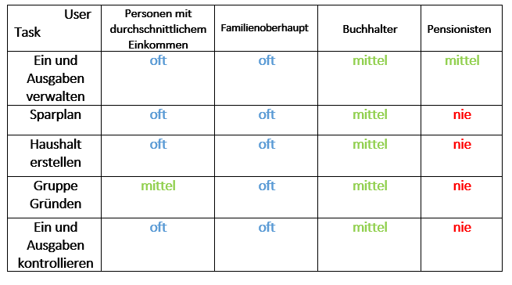
Aufgabenanalyse
Tasks und Häufigkeit

Slide 15
Literatur Analyse
Design and Implementation Money Management Web Based Application for Personal and Family Proposed for CV. X
Unentgeltliche Persönliche Finanzberatung
Geld-Management-Dienstleistungen => einfach und schnell
Implikationen zum Projekt
Beratungsfunktion
Kostenlose Nutzungsmöglichkeit

Slide 16
Literatur Analyse
How to Choose and Use Financial Software
Verschlüsselung und Kennwortschutz
Usability
Implikationen zum Projekt
Sicherheit geht vor
Intuitives Design

Slide 17
Quellen
Design and Implementation Money Management Web Based Application for Personal and Family Proposed for CV. X Mumpuni, Melvin ; Sukarno, Subiakto Procedia - Social and Behavioral Sciences, 2014, Vol.115, pp.444-459 [Peer Reviewed Journal]
The Wall Street Journal guides.wsj.com
https://itunes.apple.com/at/app/meine-ﬁnanzen-personliche/id797005152?mt=8
https://itunes.apple.com/us/app/moneyboard-personalﬁnance/id625887028?mt=8
https://itunes.apple.com/at/app/haushaltsbuch-pro/id879507285?mt=8
http://www.dpsg-oesede.de/img/moritz.jpg
http://www.haaretz.com/polopolyfs/1.664893.1436288976!/image/3768882842.jpg
http://www.tcm-gyni.ch/wp-content/uploads/2013/04/schwangerchaftsbeschwerdenlinderun.jpg 11. http://www.nkfu.com/wp-content/uploads/2011/07/yasli-adam.jpg

